Slide 1
Bài
18
TUẦN 28
THƯ VIỆN BIẾT ĐI
TIẾT 1,2. TẬP ĐỌC

Slide 2


Thứ tư ngày 2 tháng 30 năm 2022
Tập đọc
Thư viện biết đi (80)

Slide 3
Yêu cầu cần đạt
- Đọc đúng , rõ ràng một văn bản thông tin ngắn, ngắt nghỉ hơi ở chỗ có dấu câu.
- Hiểu nghĩa của từ: di động, thủ thư, sa mạc.
- Nắm được các chi tiết nổi bật của thư viện.
- Luyện tập theo văn bản đọc.

Slide 4
TIẾT 1

Slide 5

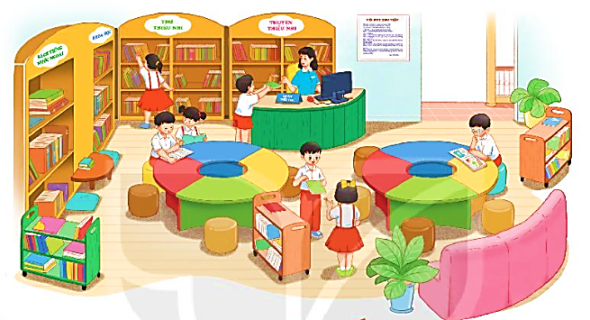
Bức tranh vẽ cảnh gì? Mọi người trong tranh đang làm gì?

Slide 6

THƯ VIỆN BIẾT ĐI
Đọc mẫu
Thư viện là nơi lưu giữ sách báo, nơi mọi người đến đọc sách hoặc mượn sách về nhà. Nhiều người nghĩ rằng thư viện chỉ nằm im một chỗ. Nhưng trên thế giới, có rất nhiều “thư viện biết đi”.
Thư viện Lô-gô-xơ của Đức là “thư viện nổi” lớn nhất thế giới. Nó nằm trên một con tàu biển khổng lồ, có thể chở được 500 hành khách và đã từng đi qua 45 nước trên thế giới.
Ở Phần Lan, có hàng trăm “thư viện di động” trên những chiếc xe buýt cũ, chạy khắp các thành phố lớn. Ở châu Phi, một người thủ thư đã đặt thư viện trên lưng một con lạc đà. Nhờ thế, những cuốn sách có thể băng qua sa mạc để đến với người đọc.
(Hải Nam)

Slide 7

LUYỆN ĐỌC
Lô-gô-xơ
khổng lồ
500 hành khách
chiếc xe buýt cũ

Slide 8
THƯ VIỆN BIẾT ĐI
Bài đọc có mấy đoạn ?
Thư viện là nơi lưu giữ sách báo, nơi mọi người đến đọc sách hoặc mượn sách về nhà. Nhiều người nghĩ rằng thư viện chỉ nằm im một chỗ. Nhưng trên thế giới, có rất nhiều “thư viện biết đi”.
Thư viện Lô-gô-xơ của Đức là “thư viện nổi” lớn nhất thế giới. Nó nằm trên một con tàu biển khổng lồ, có thể chở được 500 hành khách và đã từng đi qua 45 nước trên thế giới.
Ở Phần Lan, có hàng trăm “thư viện di động” trên những chiếc xe buýt cũ, chạy khắp các thành phố lớn. Ở châu Phi, một người thủ thư đã đặt thư viện trên lưng một con lạc đà. Nhờ thế, những cuốn sách có thể băng qua sa mạc để đến với người đọc.
(Hải Nam)
1
2
3

Slide 9

LUYỆN ĐỌC CÂU DÀI
Nó nằm trên một con tàu biển khổng lồ, có thể chở được 500 hành khách và đã từng đi qua 45 nước trên thế giới.
Ở Phần Lan, có hàng trăm “thư viện di động” trên những chiếc xe buýt cũ, chạy khắp các thành phố lớn.

Slide 10
Luyện đọc đoạn
THƯ VIỆN BIẾT ĐI
Thư viện là nơi lưu giữ sách báo, nơi mọi người đến đọc sách hoặc mượn sách về nhà. Nhiều người nghĩ rằng thư viện chỉ nằm im một chỗ. Nhưng trên thế giới, có rất nhiều “thư viện biết đi”.
Thư viện Lô-gô-xơ của Đức là “thư viện nổi” lớn nhất thế giới. Nó nằm trên một con tàu biển khổng lồ, có thể chở được 500 hành khách và đã từng đi qua 45 nước trên thế giới.
Ở Phần Lan, có hàng trăm “thư viện di động” trên những chiếc xe buýt cũ, chạy khắp các thành phố lớn. Ở châu Phi, một người thủ thư đã đặt thư viện trên lưng một con lạc đà. Nhờ thế, những cuốn sách có thể băng qua sa mạc để đến với người đọc.
(Hải Nam)
1
2
3

Slide 11

GIẢI NGHĨA TỪ
không ở nguyên một vị trí.
Di động:
người quản lí sách của thư viện.
Thủ thư:
Sa mạc:
vùng đất có khí hậu khô, nóng, không có hoặc có rất ít cây cối.

Slide 12
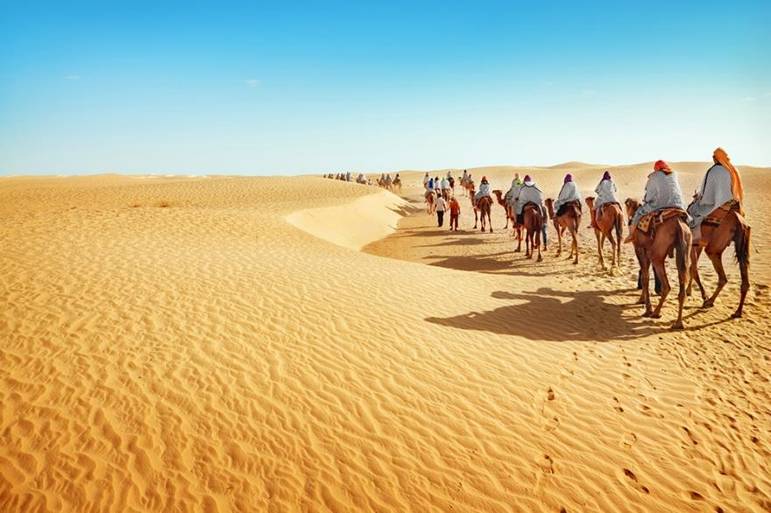

Slide 13

LUYỆN ĐỌC NHÓM

Slide 14
THƯ VIỆN BIẾT ĐI
Thư viện là nơi lưu giữ sách báo, nơi mọi người đến đọc sách hoặc mượn sách về nhà. Nhiều người nghĩ rằng thư viện chỉ nằm im một chỗ. Nhưng trên thế giới, có rất nhiều “thư viện biết đi”.
Thư viện Lô-gô-xơ của Đức là “thư viện nổi” lớn nhất thế giới. Nó nằm trên một con tàu biển khổng lồ, có thể chở được 500 hành khách và đã từng đi qua 45 nước trên thế giới.
Ở Phần Lan, có hàng trăm “thư viện di động” trên những chiếc xe buýt cũ, chạy khắp các thành phố lớn. Ở châu Phi, một người thủ thư đã đặt thư viện trên lưng một con lạc đà. Nhờ thế, những cuốn sách có thể băng qua sa mạc để đến với người đọc.
(Hải Nam)
1
2
3

Slide 15
THƯ VIỆN BIẾT ĐI
Thư viện là nơi lưu giữ sách báo, nơi mọi người đến đọc sách hoặc mượn sách về nhà. Nhiều người nghĩ rằng thư viện chỉ nằm im một chỗ. Nhưng trên thế giới, có rất nhiều “thư viện biết đi”.
Thư viện Lô-gô-xơ của Đức là “thư viện nổi” lớn nhất thế giới. Nó nằm trên một con tàu biển khổng lồ, có thể chở được 500 hành khách và đã từng đi qua 45 nước trên thế giới.
Ở Phần Lan, có hàng trăm “thư viện di động” trên những chiếc xe buýt cũ, chạy khắp các thành phố lớn. Ở châu Phi, một người thủ thư đã đặt thư viện trên lưng một con lạc đà. Nhờ thế, những cuốn sách có thể băng qua sa mạc để đến với người đọc.
(Hải Nam)

Slide 16
TIẾT 2

Slide 17
THƯ VIỆN BIẾT ĐI
Thư viện là nơi lưu giữ sách báo, nơi mọi người đến đọc sách hoặc mượn sách về nhà. Nhiều người nghĩ rằng thư viện chỉ nằm im một chỗ. Nhưng trên thế giới, có rất nhiều “thư viện biết đi”.
Thư viện Lô-gô-xơ của Đức là “thư viện nổi” lớn nhất thế giới. Nó nằm trên một con tàu biển khổng lồ, có thể chở được 500 hành khách và đã từng đi qua 45 nước trên thế giới.
Ở Phần Lan, có hàng trăm “thư viện di động” trên những chiếc xe buýt cũ, chạy khắp các thành phố lớn. Ở châu Phi, một người thủ thư đã đặt thư viện trên lưng một con lạc đà. Nhờ thế, những cuốn sách có thể băng qua sa mạc để đến với người đọc.
(Hải Nam)

Slide 18
1. Mọi người đến thư viện để làm gì?
Thư viện là nơi lưu giữ sách báo, nơi mọi người đến đọc sách hoặc mượn sách về nhà. Nhiều người nghĩ rằng thư viện chỉ nằm im một chỗ. Nhưng trên thế giới, có rất nhiều “thư viện biết đi”.
Mọi người đến thư viện để đọc sách hoặc mượn sách về nhà.

Slide 19
Em đã đến thư viện bao giờ chưa? Em thường làm gì khi đến thư viện?

Slide 20
2. Những thư viện sau được đặt ở đâu?
A
Thư viện Lô-gô-xơ của Đức
Nhiều thư viện ở Phần Lan
Một thư viện ở châu Phi
B
đặt trên những chiếc xe buýt cũ
đặt trên lưng lạc đà
đặt trên một con tàu biển

Slide 21
3. Vì sao các thư viện kể trên được gọi là “thư viện biết đi”?
Chúng có khả năng di chuyển để mang sách đến cho người đọc.
4. Theo em, “thư viện biết đi” có tác dụng gì?
Thư viện biết đi có thể mang sách đến tận nơi cho người đọc, giúp mọi người không cần đi xa mà vẫn đọc được sách.

Slide 22
LUYỆN ĐỌC LẠI

Slide 23
THƯ VIỆN BIẾT ĐI
Thư viện là nơi lưu giữ sách báo, nơi mọi người đến đọc sách hoặc mượn sách về nhà. Nhiều người nghĩ rằng thư viện chỉ nằm im một chỗ. Nhưng trên thế giới, có rất nhiều “thư viện biết đi”.
Thư viện Lô-gô-xơ của Đức là “thư viện nổi” lớn nhất thế giới. Nó nằm trên một con tàu biển khổng lồ, có thể chở được 500 hành khách và đã từng đi qua 45 nước trên thế giới.
Ở Phần Lan, có hàng trăm “thư viện di động” trên những chiếc xe buýt cũ, chạy khắp các thành phố lớn. Ở châu Phi, một người thủ thư đã đặt thư viện trên lưng một con lạc đà. Nhờ thế, những cuốn sách có thể băng qua sa mạc để đến với người đọc.
(Hải Nam)

Slide 24
LUYỆN TẬP THEO
VĂN BẢN ĐỌC

Slide 25
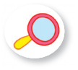
1. Xếp các từ ngữ dưới đây vào nhóm thích hợp:
thư viện
thủ thư
đọc
tàu biển
nằm im
băng qua
xe buýt
lạc đà
Từ ngữ chỉ sự vật
Từ ngữ chỉ hoạt động

Slide 26
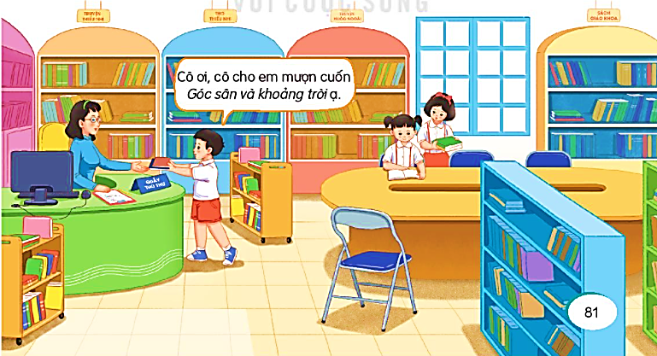
2. Em sẽ nói gì với cô phụ trách thư viện khi muốn mượn sách ở thư viện?
- Cô ơi, cô cho em mượn ….
- Thưa cô, em muốn mượn cuốn sách …….ạ!

Slide 27
Hoạt động tiếp nối
- Thực hành nói lời mượn sách ở thư viện nhà trường.
- Xem trước bài: Luyện tập(82).

Slide 28

TẠM BIỆT CÁC CON!

